Slide 1
تقنيات التسويق الرقمي
Les techniques du Marketing Digital
Dr.Benaida Imene

Slide 2
المحاضرة الأولى: مفاهيم أساسية حول التسويق الرقمي ومحركات البحث

Slide 3
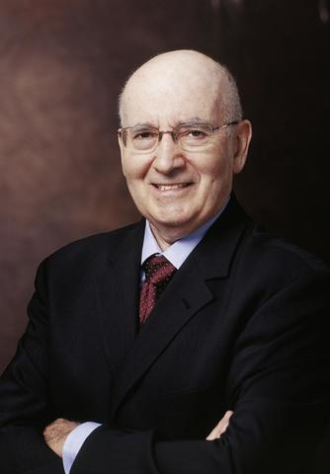
ماهية التسويق الرقمي
البدايات وضمن المناهج الأولى للتسويق الرقمي عرف هذا الأخير على أنه تنفيذ لأنشطة التسـويق التقليديـة، وأدائـه وإســـــــتراتيجياته علـى الانترنــت، وقد أصبح مصطلح التسويق الرقمي شائعاً مع مرور الوقت خاصة في البلدان المتقدمة كالولايات المتحدة وكذلك المملكة المتحدة وفرنسا وفي جميع أنحاء العالم أصبح مصطلح التسويق الرقمي أكثر شيوعاً خاصة بعد عام 2013، إذ يعد التسويق الرقمي مصطلحاً شاملاً لتسويق الخدمات والمنتجات التقليدي باستخدام التقنيات الرقمية وغالباً على الأنترنت ويشمل كذلك الهواتف المحمولة والاعلانات المصورة وأي مصطلحات رقمية اخرى.
كما يشير Kingsnorth إلى أن التسويق الرقمي يستند في تطبيقاتـه وبشـكل أساسي على جميع تقنيات التسويق على القنوات الرقمية، حيـث يمكـن إسـتخدام مصادر مختلفة للترويج للخدمات والمنتجات مثل الرسائل القصيرة ومحركات البحث والبريد الالكتروني والمواقع الإلكترونية ووسائل التواصل الاجتمـاعي والأجهـزة المحمولة مما يجعل الطبيعة الرقمية بطريقة التسويق هذه الوسيلة الفعالة من حيـث الكلفة للترويج للأعمال المختلفة، لكن لا يجب عزل التسويق الرقمي عن المفهوم التقليدي للتسويق فهو تطبيق لمفهوم التسويق بشكل حديث وبوسائل وتقنيات رقمية، حيث ان الاثنان يركزان على تلبية حاجات ورغبات المستهلكين باستخدام قنوات التوزيع الرقمية المتاحة.
إستخدام التقنيات الرقمية، وخاصة الانترنت للوصول إلى المستهلكين بطريقة أكثر فعالية، والتفاعل معهم، وتقديم تجربة مخصصة لهم عبر قنوات مختلفة سواء عبر الإنترنت أو خارجها
"التسويق 4.0 هو نهج تسويقي يجمع ما بين التفاعل التقليدي Offline والتفاعل الرقمي Online الحاصل بين المنظمات والعملاء، إذ يدمج هذا التسويق بين الأسلوب والمحتوى في بناء العلامات التجارية ذات الممارسات الإنسانية التقليدية بالتكامل مع إتصال من الآلة إلى الآلة لتقوية التفاعلية مع العملاء ما يساعد المسوقين على الإنتقال إلى الإقتصاد الرقمي، فالتسويق 4.0 يفرض التعايش بين التسويق التقليدي والتسويق الرقمي عن طريق التكامل بهدف كسب تأييد العميل".

Slide 4
الفرق بين التسويق الرقمي والتسويق الإلكتروني
التسويق الرقمي | التسويق الإلكتروني
يشمل جميع أشكال التسويق التي تستخدم التقنيات الرقمية Online وOffline. يتضمن التسويق عبر الإنترنت (تحسين محركات البحث SEO، التسويق عبر محركات البحث SEM، التسويق عبر وسائل التواصل الاجتماعي، التسويق عبر البريد الإلكتروني، الإعلانات عبر الإنترنت)، ولكنه يشمل أيضا قنوات غير متصلة بالأنترنت مثل (الإعلانات على الشاشات الرقمية، التسويق عبر الرسائل القصيرة SMS، التسويق عبر التطبيقات المحمولة). مفهوم أوسع من التسويق الإلكتروني. | يركز على الأنشطة التسويقية التي تتم عبر الأنترنت Online. يشمل التسويق عبر البريد الإلكتروني، الإعلانات الرقمية، التسويق عبر وسائل التواصل الاجتماعي، وإعلانات محركات البحث. جزء من التسويق الرقمي لكنه يقتصر فقط على الوسائط الإلكترونية والويب.

Slide 5
العناصر الأساسية للتسويق الرقمي
Site web
الموقع الإلكتروني
Infographies
الإنفوجرافيك (الرسوم البيانية التوضيحية)
Présence en ligne gratuite (ex: commentaires)
الحضور المجاني على الأنترنت
Articles de blog
مقالات المدونة
Podcasts
محتوى صوتي رقمي، يمكن الوصل إليه Spotify, Apple Podcasts..
Brochures web
الكتيبات الإلكترونية
E-Books
الكتب الإلكترونية
Réseaux sociaux وسائل التواصل الاجتماعي
Éléments de marque (logo, polices…)
عناصر العلامة التجارية

Slide 6
أهداف التسويق الرقمي
توليد الزبائن المحتملين: جذب الزبائن جدد
التحويل: تحويل الزبون المحتمل إلى زبون فعلي
زيادة المبيعات: زيادة رقم الأعمال
الولاء: بناء علاقة دائمة مع الزبائن

Slide 7
محركات البحث
محرك البحث هو تطبيق ويب يتيح العثور على الموارد من خلال استعلام مكون من كلمات، يمكن أن تكون هذه الموارد صفحات ويب، مقالات من المنتديات، صورا، مقاطع فيديو، ملفات... بعض مواقع الويب توفر محرك البحث كوظيفة رئيسية، وعندها يطلق على الموقع نفسه إسم محرك البحث.
تعد محركات البحث أدوات للبحث على الأنترنت تعمل دون تدخل بشري، مما يميزها عن الأدلة الإلكترونية. تعتمد هذه المحركات على روبوتات تعرف أيضا باسم Bots، والتي تقوم بزيارة المواقع تلقائيا وعلى فترات منتظمة لاكتشاف عناوين جديدة URL، تتبع هذه الروبوتات الروابط التشعبية التي تربط الصفحات ببعضها البعض. يتم بعد ذلك أرشفة كل صفحة يتم التعرف عليها في قاعدة بيانات، ليتكمن المستخدمون لاحقا من الوصول إليها عبر الكلمات المفتاحية.

Slide 8
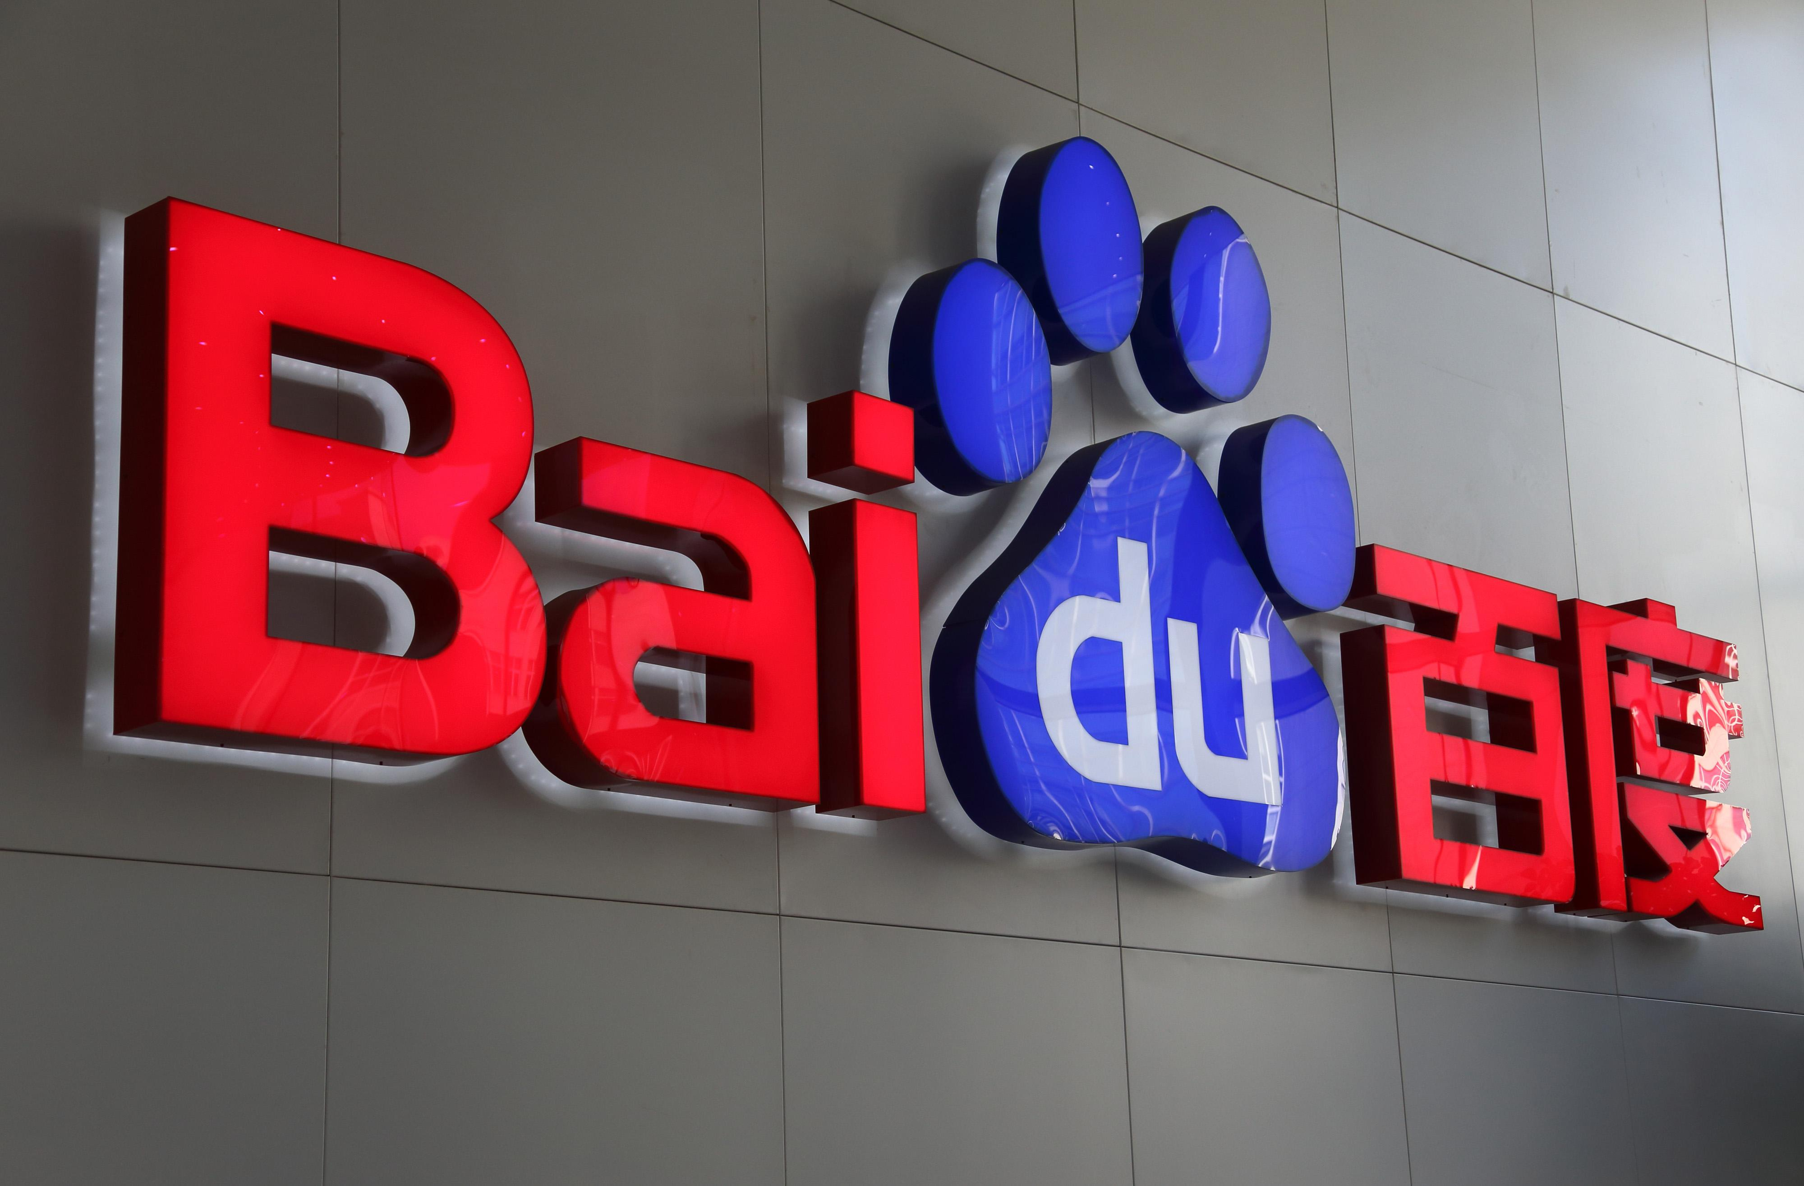
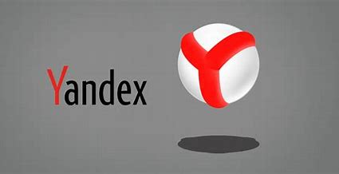
أشهر محركات البحث

Slide 9
التصنيف العالمي محركات البحث لسنة 2025
90,38%
3,69%
2,27%
1,29%
0,72%

